Slide 1

LOVE SUITON
企画書
Handine
相馬 靜雅
澗口 将太郎
石原 颯馬
日野澤 匠泉
奥定 伊吹
堀川 萩大

Slide 2
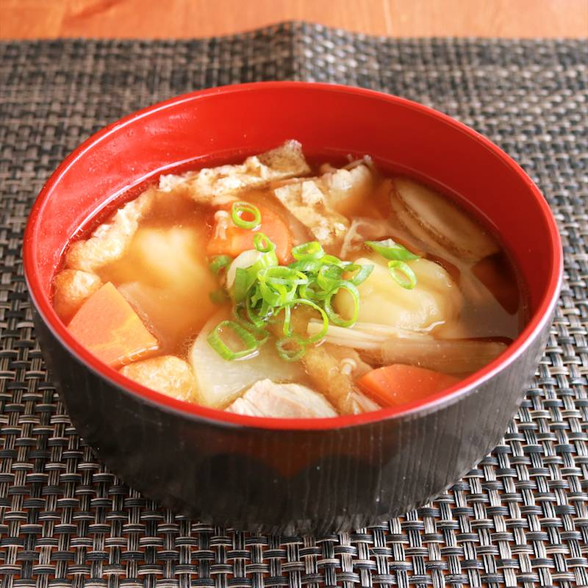
コンセプト
超圧倒的すいとん体験
～配達を添えて～
ターゲット層
NINJAが好きな海外20代

Slide 3

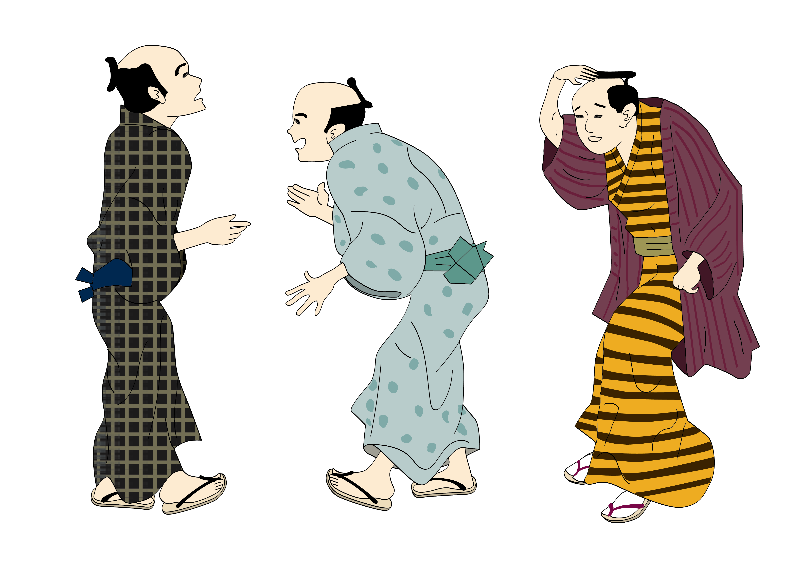
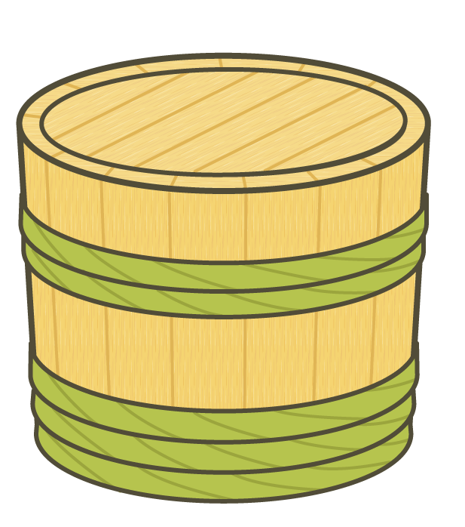

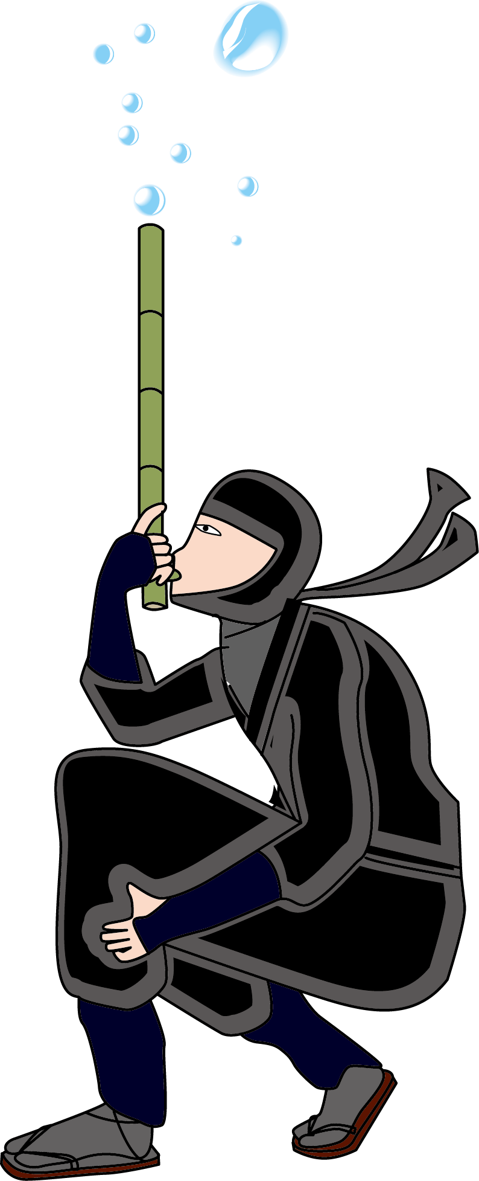
任務
貴殿に荷物を運んでいただきたい。
ただし地上では危険が多い。
すいとんの術を駆使して
水路を利用して運んでいくべし
絶対に水には落とすべからず
また、道中の障害物にも気を付けるべし。
城下町、渓谷の水をくぐりぬけ依頼人まで無事届けるように

Slide 4
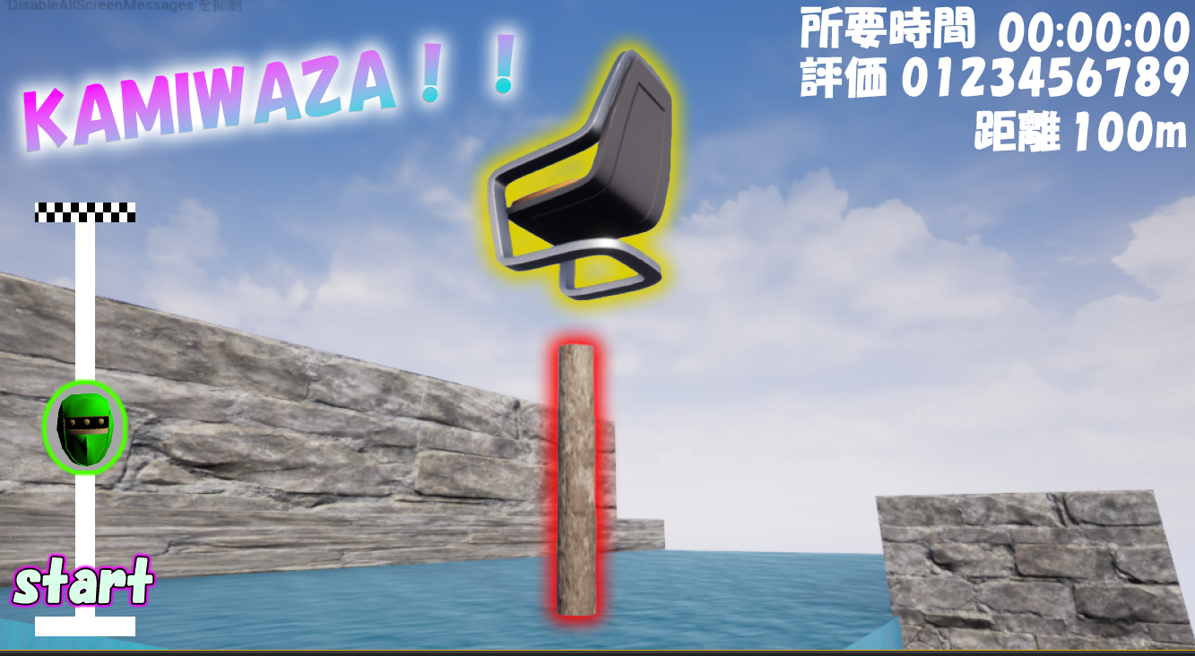
① プレイヤー
ゲーム画面イメージ
実際に動かすキャラクター、
前に進んでゴールを目指す。
② 荷物
移動 空気を出す ワザ
操作方法
空気で運ぶ対象物。
上下に調整しながら浮かせて運んでいく。
③
③ 時間
⑤
④
ゴールまでの時間。
制限時間ではなくゴール
するまで増え続ける。
⑥
④ 評価
②
ワザやニアミスで
増えるスコア。最終的な
クリアランクに繋がる。
⑤ 判定
⑥
ワザやニアミスの完璧度を判定
よりギリギリを、より高難易度
に挑戦すると高い評価を貰える。
⑥ 距離
ゴールまでの距離。
進んだ距離を反映させるような
数値と見た目のUIもある。
①

Slide 5
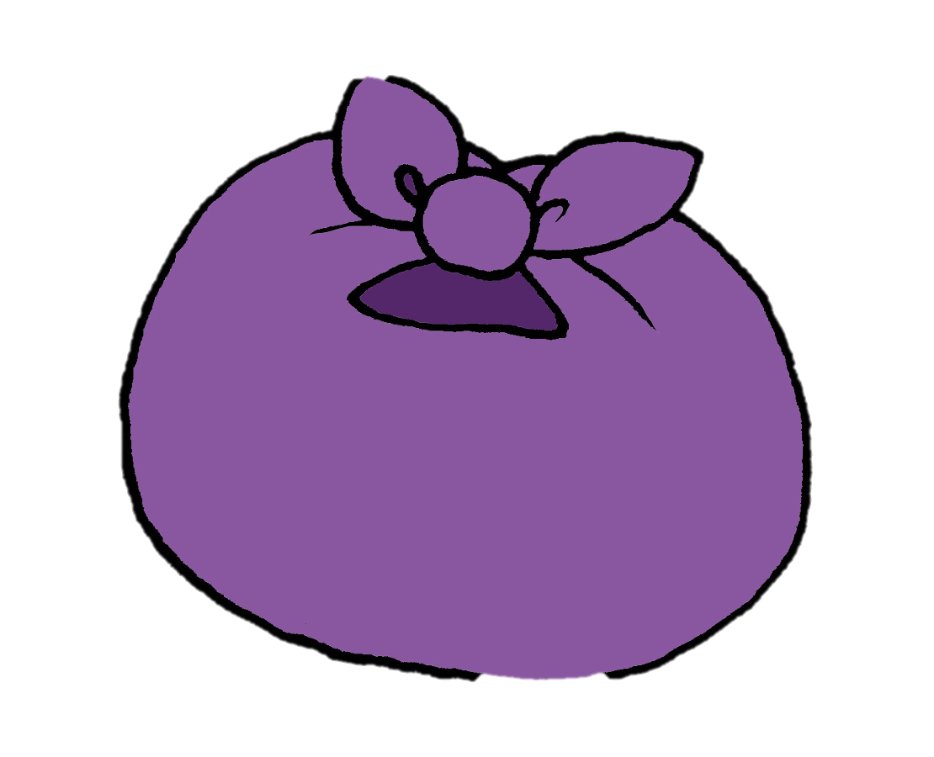

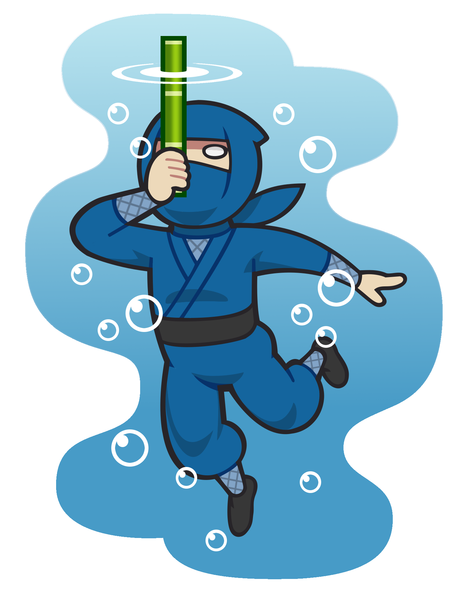
指南書① 己を知れ
空気は常に出ているわけではない
泳ぐ速度は調整して進むべし
Low
High
まずは落ち着いてゆっくり
慣れたら素早く届けよ
自身のタイミングで
吹いて浮かせ
出すか
出さないか
絶対に荷物を落としてはいけないことを肝に銘じよ

Slide 6
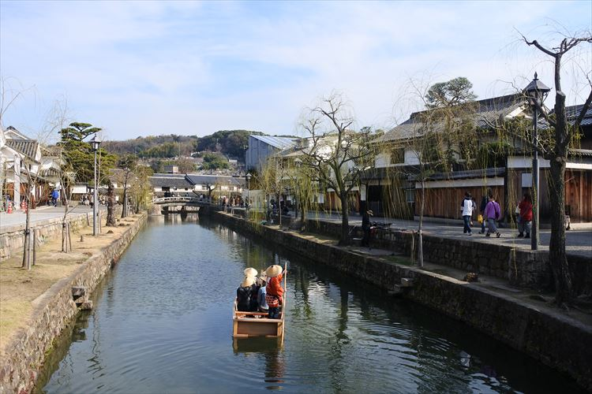

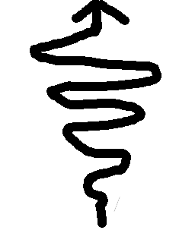
指南書② 呼吸を操れ
荷物に息を吹きかけると
少しずつ上がっていく
ただし高く上げすぎると
落下速度が早い…
上にあげれば上げるほど
不安定になってバランスを崩れてしまう
適切な呼吸で荷物と共に先に進むべし

Slide 7
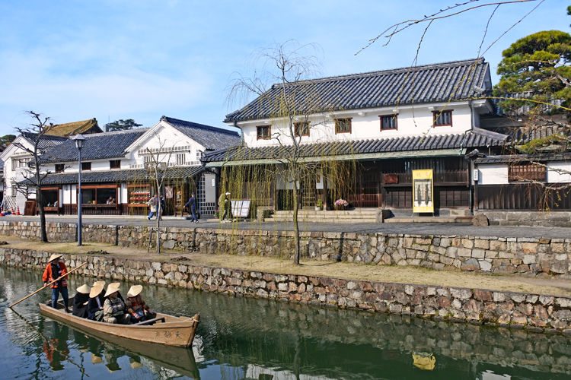
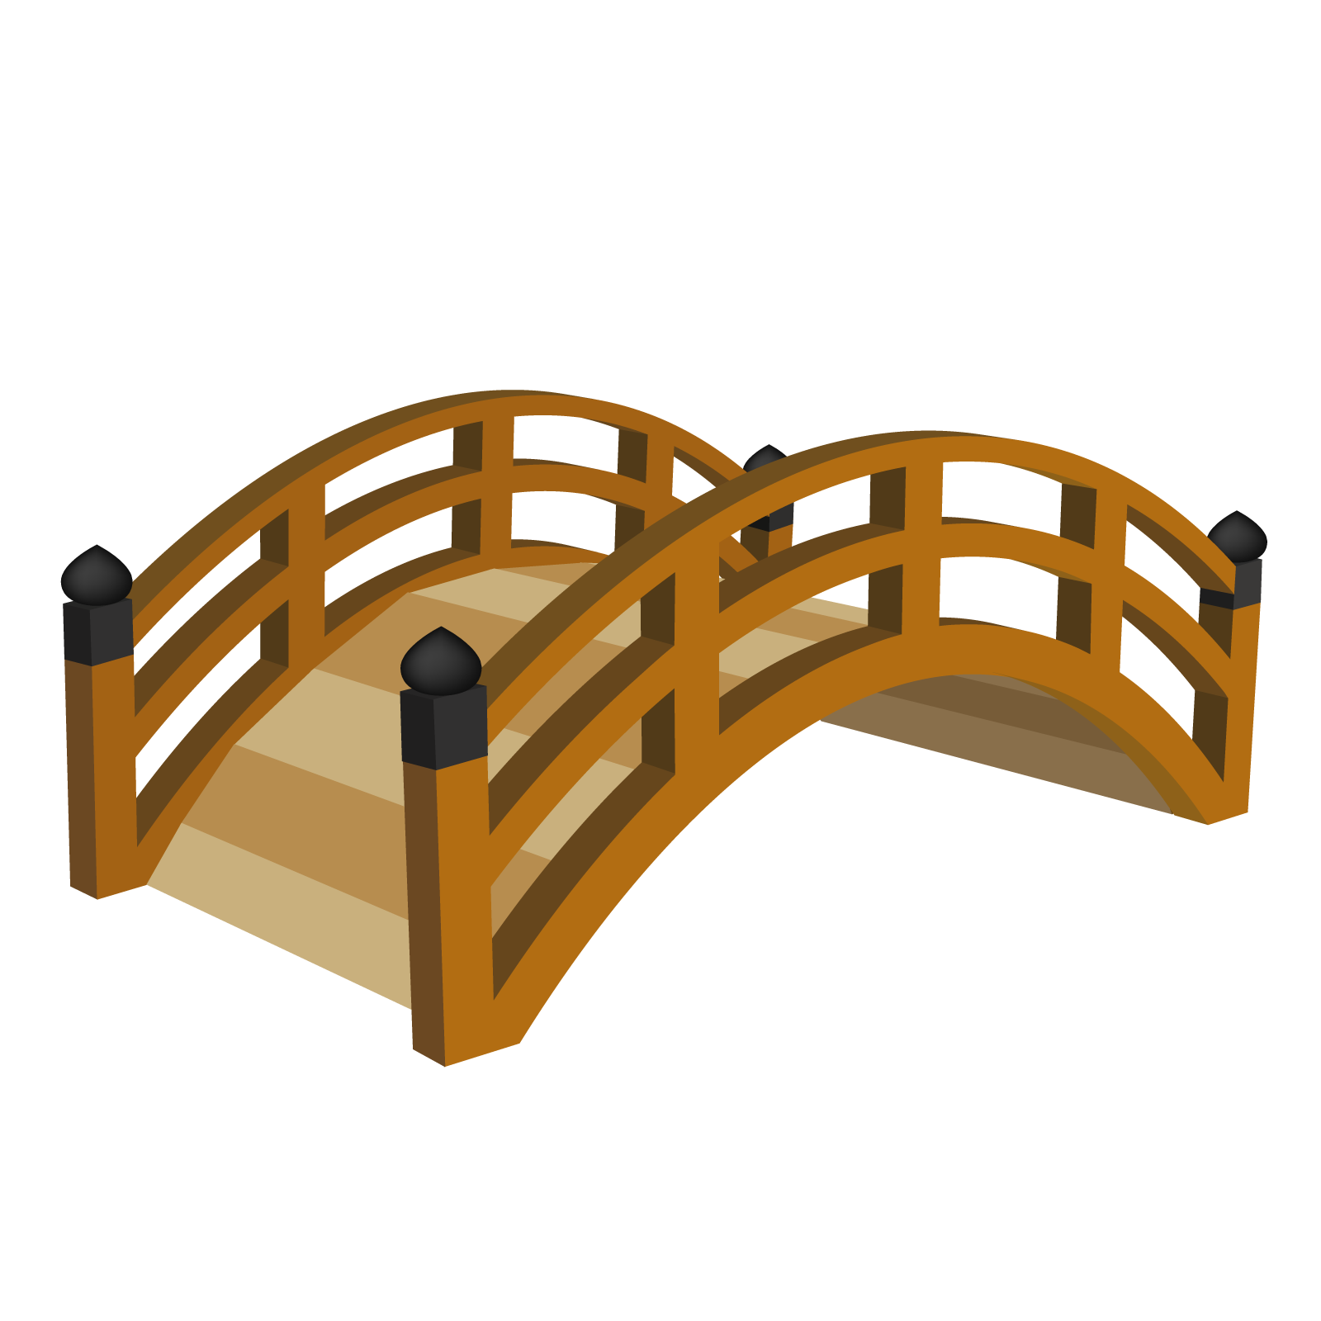
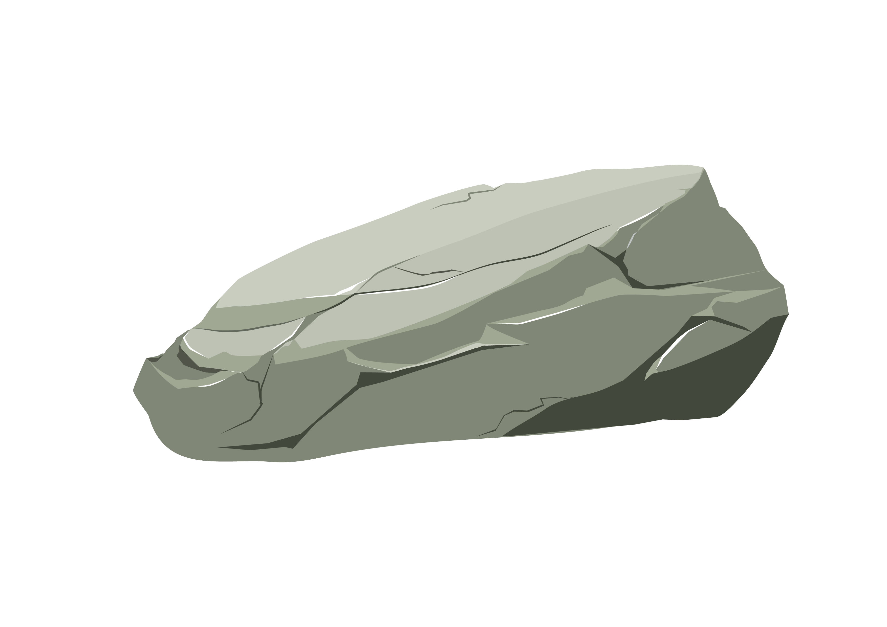

指南書③ 活路は己で導くべし
障害物が配達を妨げる
空気を通さないものも
己だけの突破口を見つけよ！
上から一発で
荷物を操れなくなると
失敗となってしまう
下から細かく
荷物は丁重に、時に大胆に

Slide 8

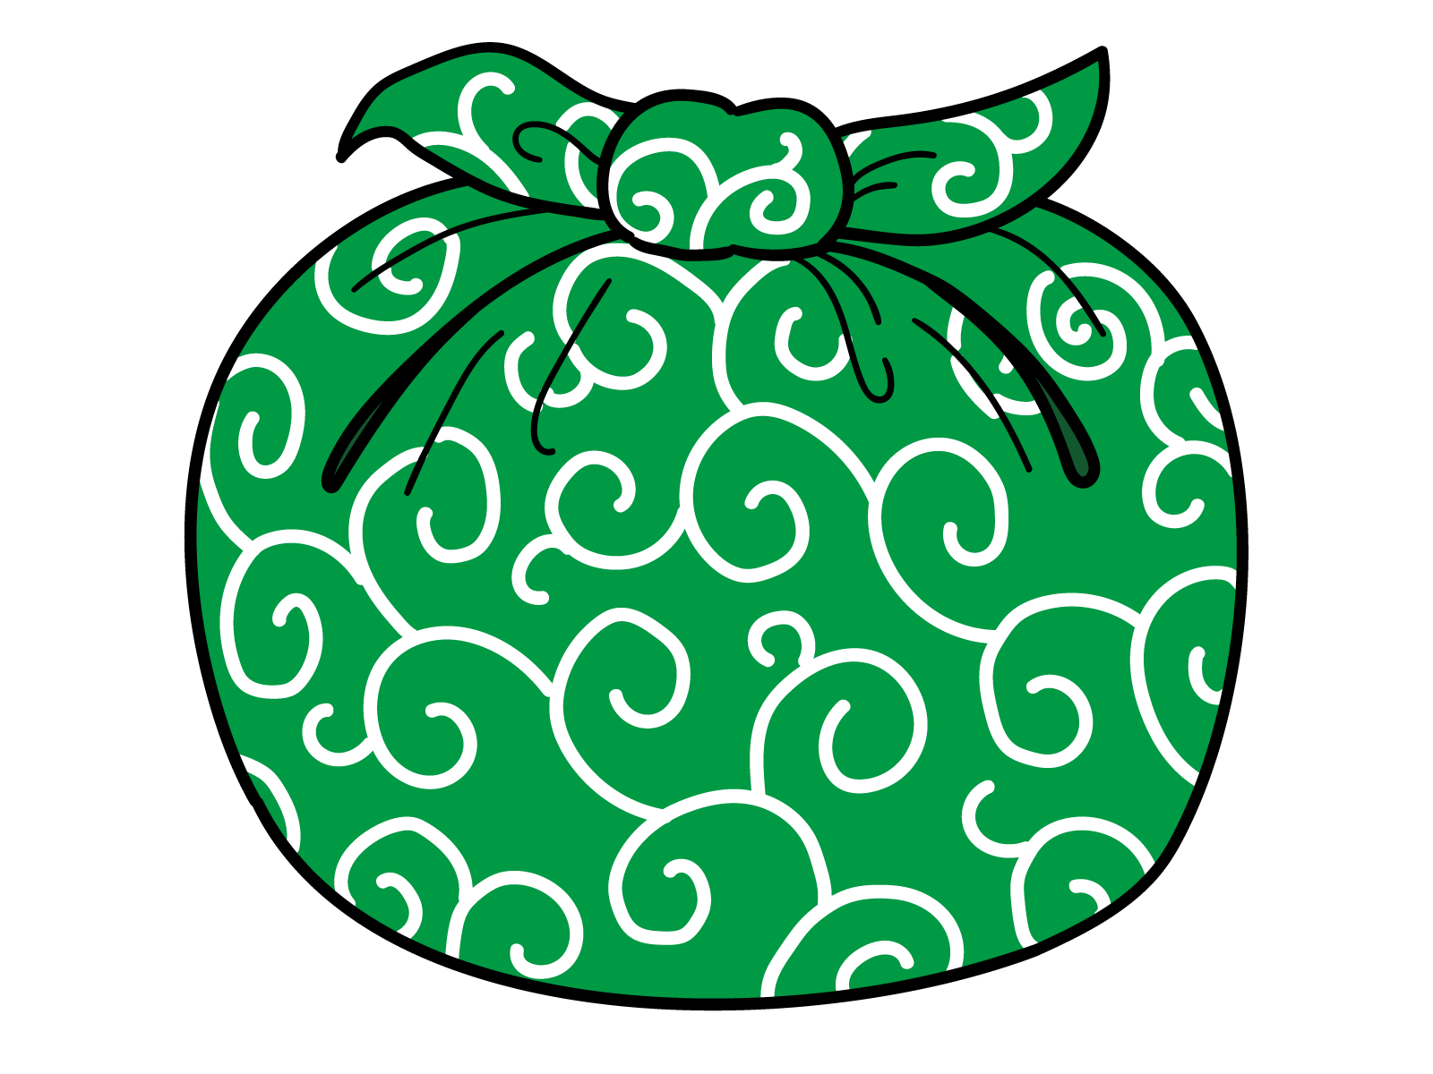
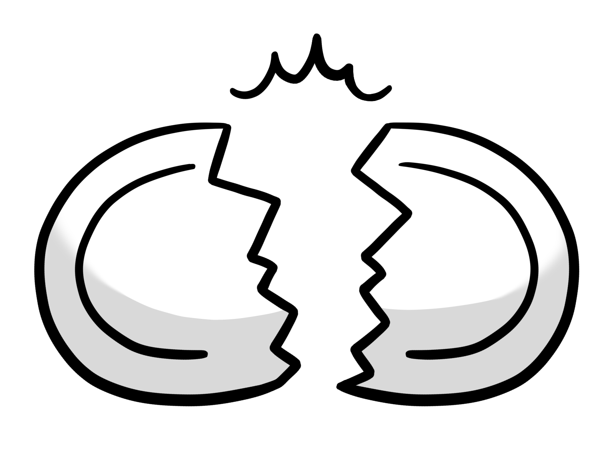

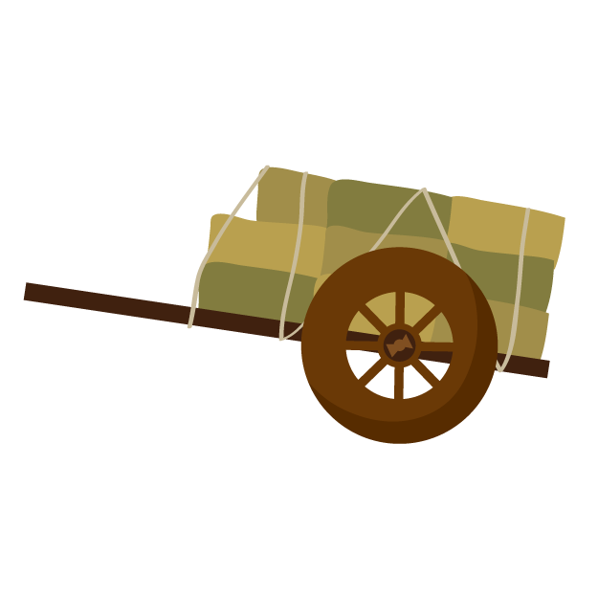

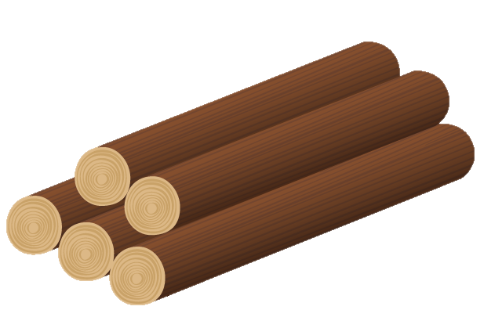

指南書④ 荷は己より大事に
荷物には特徴がある
SAFE
OUT
壊れやすさ
転がりやすさ
重さ
壊れやすいものは勢いよくぶつけると割れてしまう…
引っかからないよううまく調整
重
軽
上昇、落下を適切な呼吸で扱え！

Slide 9
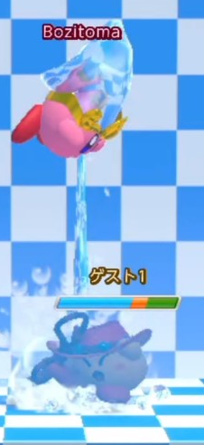
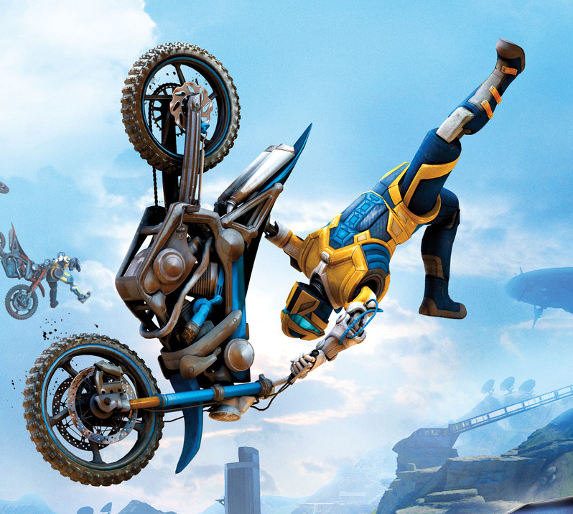
指南書⑤ 常にワザを磨くべし
GIRIGIRI
を攻めてnear-miss！
荷物を回したり
SUGOI YABAI
自分自身を浮かしたり…
一息の間に華麗にキメろ
届けるだけで終わるべからず、娯楽すらも提供すべし

Slide 10
アピールポイント
慎重に、時に大胆に進む
ハラハラ
突破口を見つけて攻略する
達成感
Love SUITON

